Slide 1
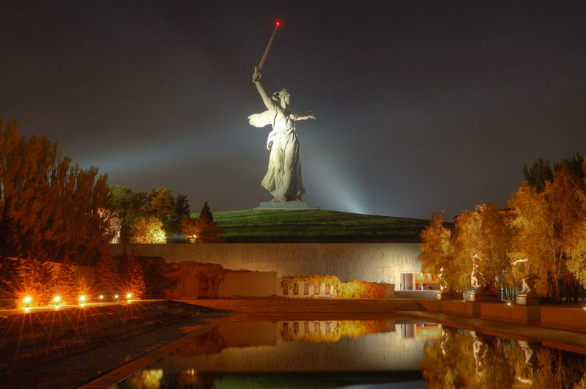
Сталинградская битва
Муниципальное бюджетное общеобразовательное учреждение
«Средняя общеобразовательная школа №13 станицы Незлобной»
Название работы: «Сталинградская битва»
Фамилия, имя, отчество руководителя: Окунева Марина Алексеевна

Slide 2
Основные даты:
17 июля – 12 сентября 1942 – наступление немцев
13 сентября – 18 ноября 1942 – оборонительные бои на улицах Сталинграда
19 ноября 1942 – 2 февраля 1943 – контрнаступление советских войск

Slide 3
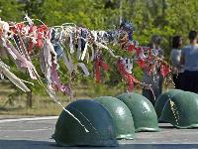
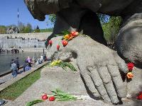
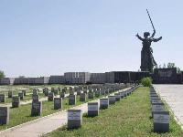
Памятные места Волгограда
Площадь героев
Солдатское поле
Мемориальное
кладбище

Slide 4
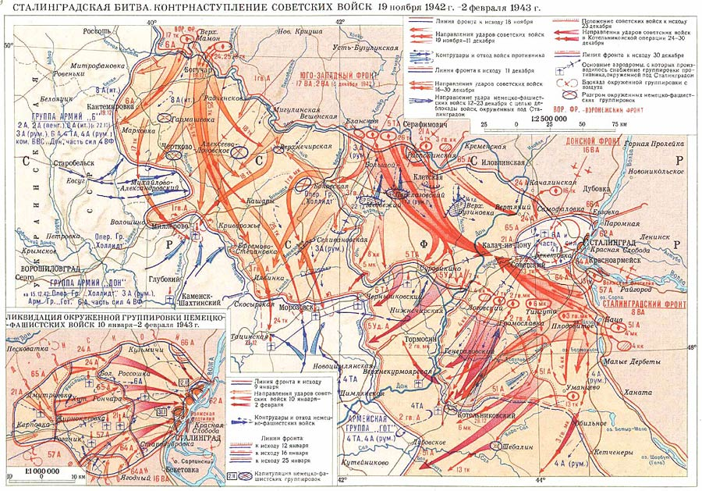

Slide 5
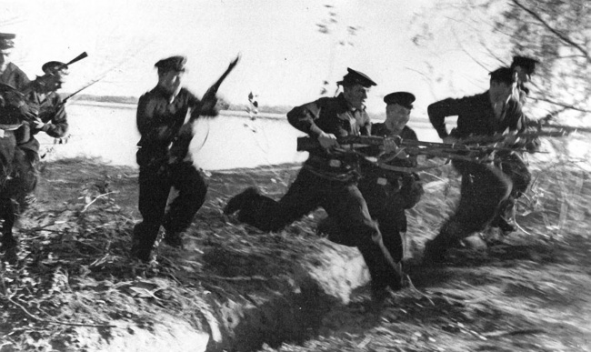
Атака морских пехотинцев
при обороне Сталинграда

Slide 6
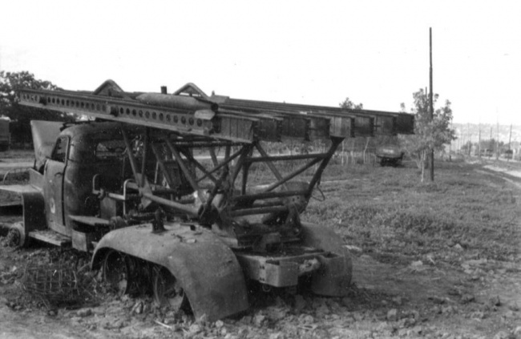
Установка «Катюша»

Slide 7
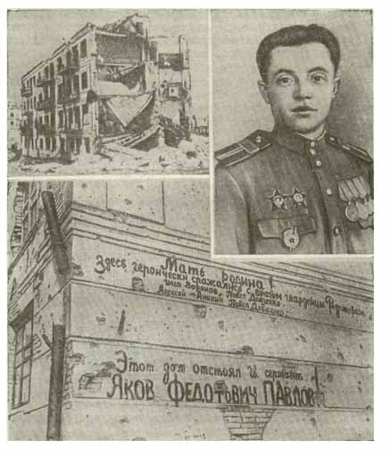
Павлов
Яков

Slide 8
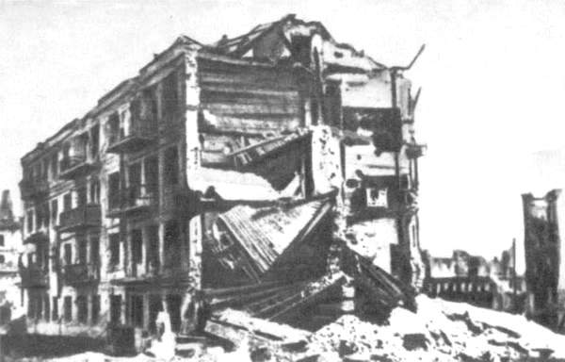

Slide 9
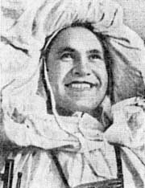
Зайцев Василий
Григорьевич
снайпер
1047-го стрелкового
полка
(284-я стрелковая
дивизия,
62-я армия,
Сталинградский фронт

Slide 10
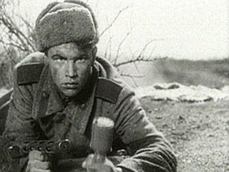
Матросов Александр
Сталинградский фронт

Slide 12
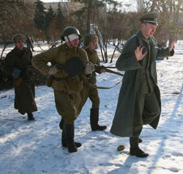
Фельдмаршал Паулюс

Slide 13
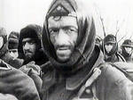
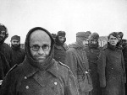
Разгром армии Паулюса

Slide 14
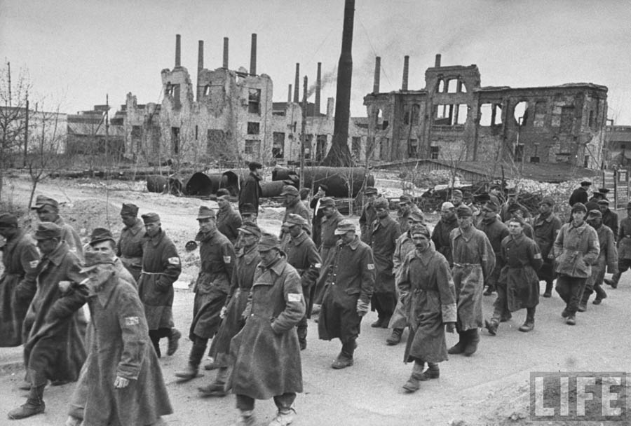

Slide 15
Причины победы Советской Армии в Сталинградской битве
Патриотизм русских солдат
Умелое руководство Жукова, Рокоссовского, Ватутина…
Устойчивая экономика (окончательный переход на «военные рельсы»)
Удачное проведение различных диверсионных операций («Рельсы»)
Ошибки фюрера

Slide 16
Значение Сталинградской битвы в Великой Отечественной войне
Победа в Сталинградской битве имела огромное политическое, стратегическое и международное значение. Эта победа советских войск явилась началом коренного перелома в Великой Отечественной и Второй мировой войнах. Сокрушительная победа советских войск под Сталинградом оказала решающее влияние на развитие Движения Сопротивления на территории всех европейских государств, оккупированных фашистскими захватчиками.

Slide 17
"Мы не жалели сил своих, Струили кровь в снега, Чтоб в этот все решивший миг Остановить врага. Мы с Волги и с Кавказских гор По всем своим фронтам Давали извергам отпор, Грозившим нам и вам."
С. Городецкий

Slide 18
